Slide 1


npm에서 pnpm으로 이사하세요!

Slide 2
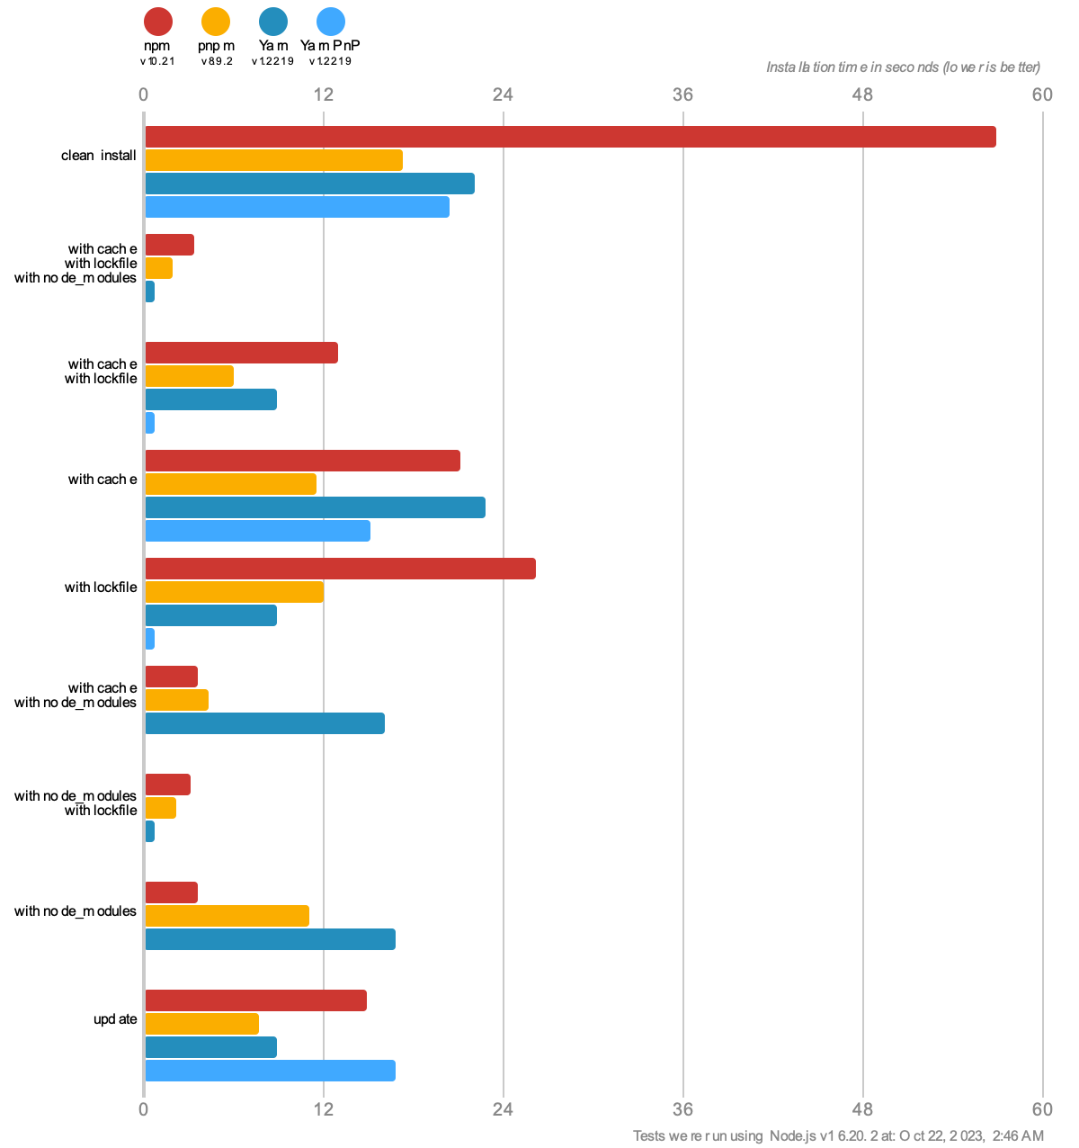
⭐
⭐
⭐
⭐
⭐
⭐
⭐
⭐

Slide 3


Slide 4
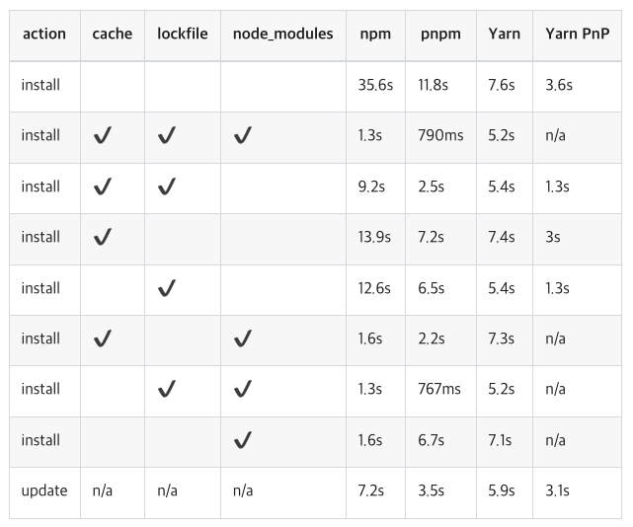

Slide 5
